Slide 1

Профессиональное и эмоциональное выгорание педагогов: проблема современного образования

Slide 2

Сплочение педагогического коллектива- это ключ
к решению проблемы
Понимание нужд
Совместные инициативы
Важно понимать уникальные потребности и задачи каждого педагога, учитывая возраст, опыт работы, гендер и предметную специализацию.
Совместное участие в проектах, мероприятиях и программах помогает объединить коллектив и создать чувство единой цели.

Slide 3

Тренинг по развитию эмоционального интеллекта педагогов
Рабочая тетрадь состоит:
1. Теоретическая часть
2. Практическая часть
3. Самостоятельная работа
упражнения для самостоятельной работы
основы эмоционального интеллекта
упражнения для работы на трениге
Разобраться в ключевых понятиях эмоционального интеллекта, его роли в жизни педагога в контексте педагогической деятельности.
Закрепить теоретические знания и развить навыки эмоционального интеллекта.
Для самоанализа, самопознания и дальнейшего личностного роста.

Slide 4
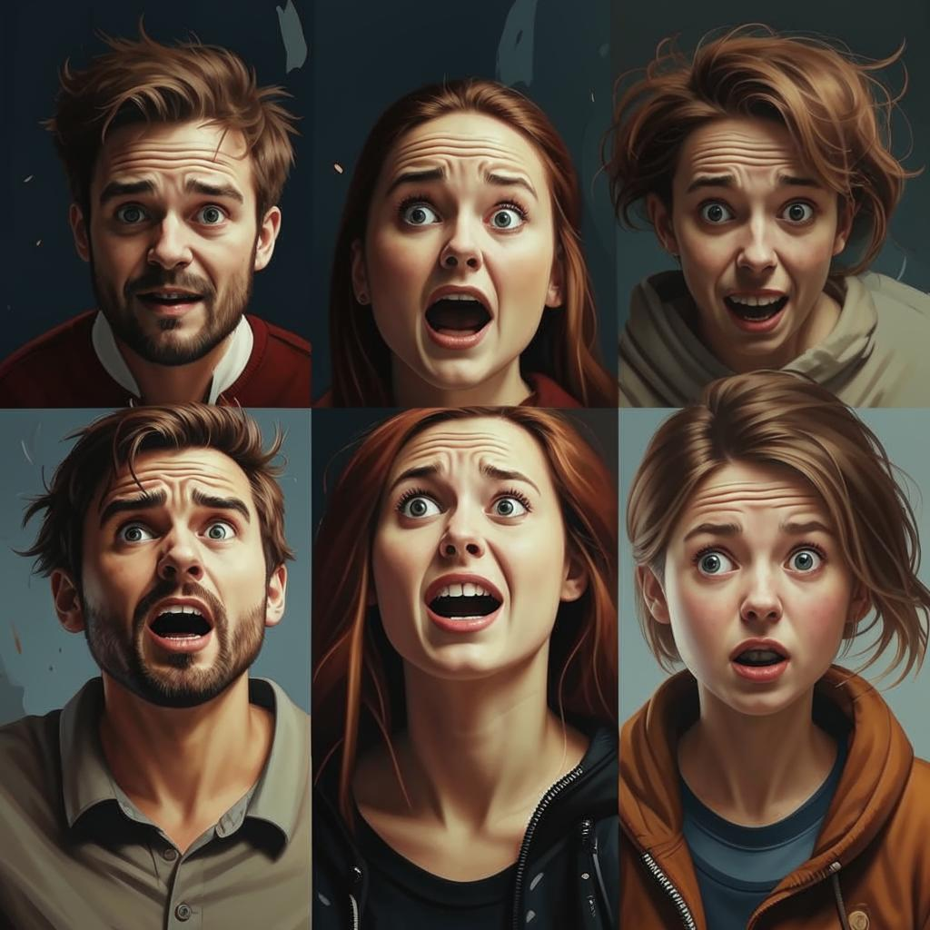

Эмоциональный интеллект (ЭИ) — это способность человека распознавать и понимать свои эмоции и эмоции других людей, а также управлять ими для достижения личных и профессиональных целей.

Slide 5

Компоненты эмоционального интеллекта
Осознанность
Саморегуляция
Эмпатия
Навыки
Понимание своих эмоций и как они влияют на ваше поведение.
Способность управлять своими эмоциями, чтобы реагировать на ситуации конструктивно.
Способность понимать и разделять эмоции других людей.
Сохранения эмоционального баланса и профессиональной компетентности.

Slide 6
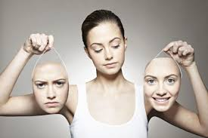
Различия между эмоциями и чувствами:
Эмоции
Чувства
Это кратковременные физиологические реакции на внешние события. Например, страх перед грозой.
Это более устойчивые субъективные переживания, которые формируются в результате опыта. Например, чувство тревоги, которое может быть вызвано страхом перед грозой, но не связано с самим событием.

Slide 7
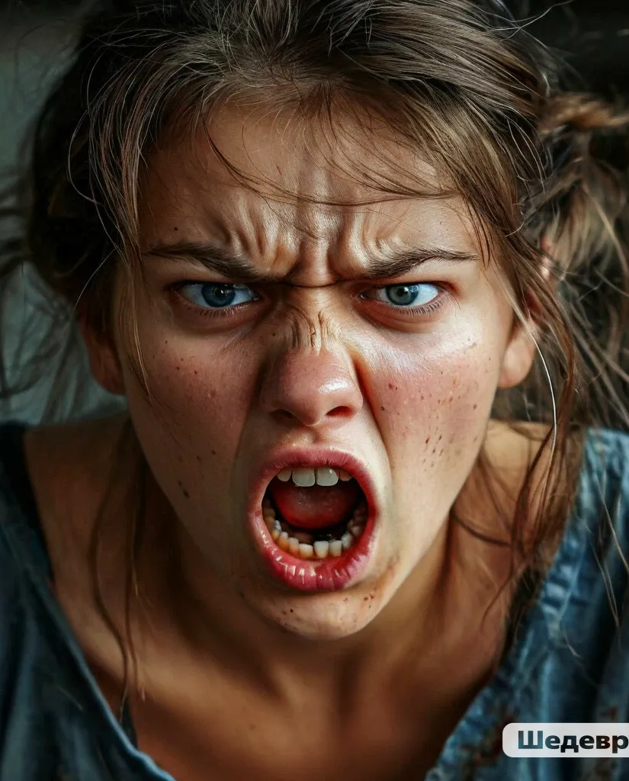
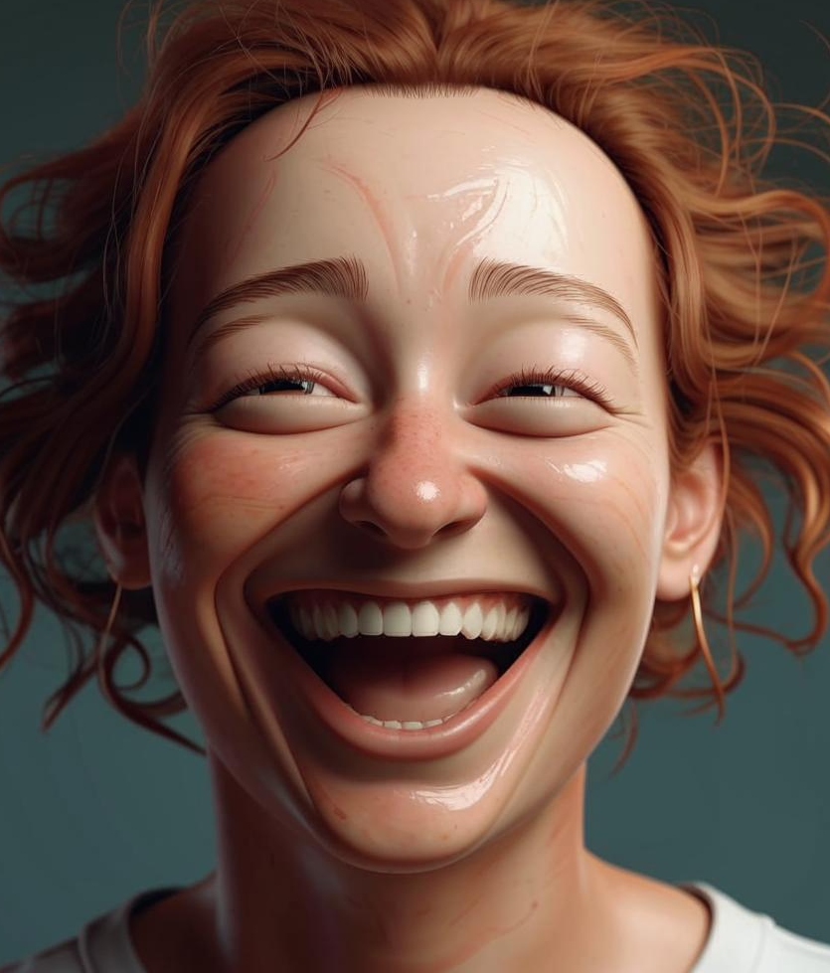
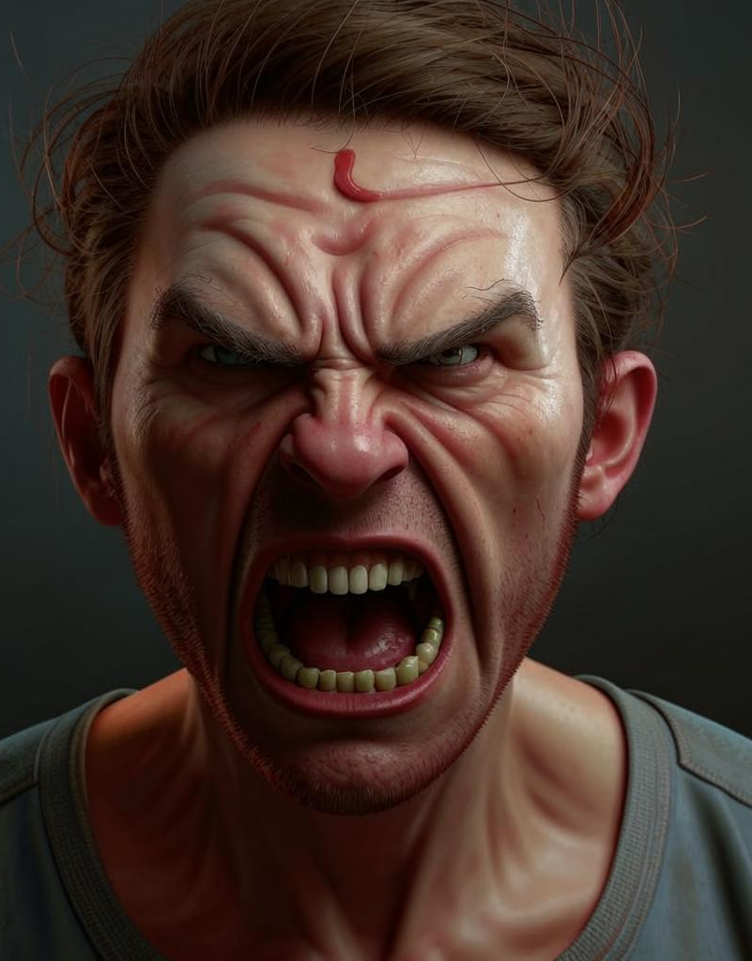
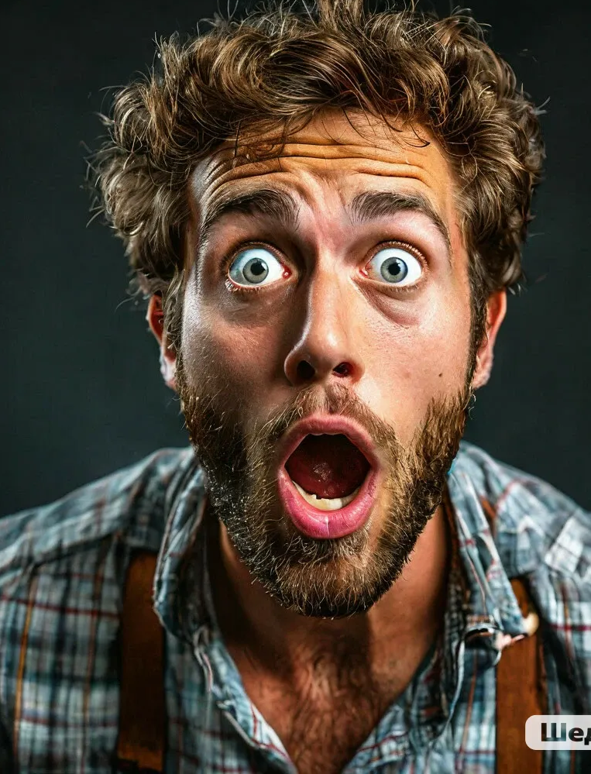

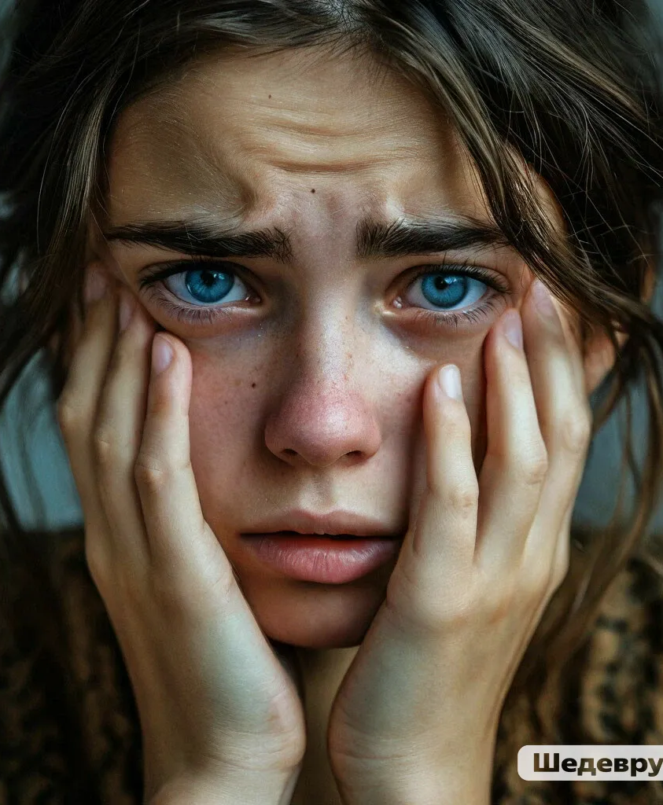
Эмоции — это кратковременные реакции организма на внешние события или внутренние мысли. Они проявляются через физиологические изменения, выражения лица, жесты и другие невербальные сигналы.
Основные типы эмоций
Отвращение
Радость
Гнев
Положительная эмоция, вызывающая чувство счастья, удовлетворения и оптимизма.
Негативная эмоция, вызывающая чувство раздражения, враждебности и агрессии.
Негативная эмоция,
неприятие чего-то или кого-то, связанное с чувством неприязни.
Удивление
Страх
Печаль
Негативная эмоция, вызывающая чувство тревоги, опасения и беспокойства.
Негативная эмоция, вызывающая чувство грусти, тоски и уныния.
Кратковременная реакция на неожиданность или новизну.

Slide 8

Примеры и характеристики основных чувств
Любовь
Ненависть
Чувство глубокой привязанности, заботы и уважения к другому человеку. Может проявляться в разных формах, включая романтическую любовь, семейную любовь и дружескую любовь.
Сильное чувство отвращения, враждебности и презрения к кому-то или чему-то. Может быть вызвана негативным опытом или убеждениями.
Зависть
Гордость
Чувство неудовлетворения, вызванное желанием иметь то, что есть у другого человека. Может быть связано с чувством неполноценности или ревности.
Чувство удовлетворения и самоуважения, вызванное своими достижениями или качествами. Может быть как позитивным, так и негативным, в зависимости от того, как она проявляется.

Slide 9


Жакарэг
Мамлына
Прилагательные:
жесткий, спокойный, тяжелый, тревожный, мягкий, медленный, сильный, теплый, безобидный, влажный, упругий, твердый, гладкий, быстрый, легкий, страшный, тихий, холодный, блестящий, громкий, слабый, колючий, тусклый, сухой

Slide 10
Мамлына
Жакарэг
Спокойный, мягкий, медленный, теплый, безобидный,
легкий,
тихий,
слабый
Жесткий, тяжелый, сильный, упругий, твердый, быстрый, страшный, холодный, громкий, колючий

Slide 11

Саморегуляция
Способность управлять своими эмоциональными реакциями и состояниями, сохраняя внутреннее спокойствие и контроль над собой в различных ситуациях

Slide 12

1. Дыхательное упражнение
Сделайте глубокий вдох через нос
Задержите дыхание на счет 1-4
Медленно выдыхайте через рот

Slide 13

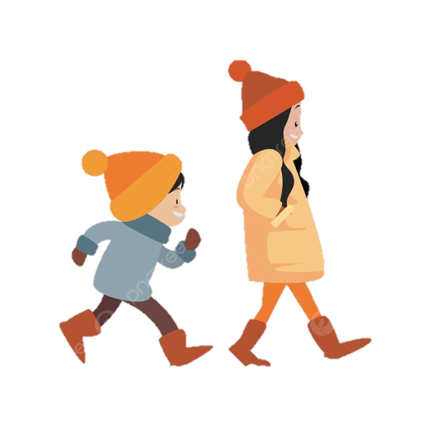

2. Мышечная релаксация
3. Медитация
4. Физическая активность
5. Дневник эмоций
6. Аффирмации
7. Арт-терапия

Slide 14
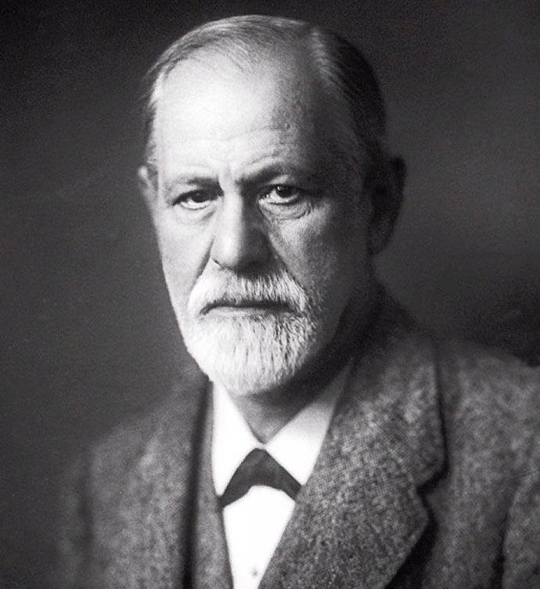
З. Фрейд (1905): «Мы учитываем психическое состояние пациента, ставим себя в это состояние и стараемся понять его, сравнивая его со своим собственным».
Эмпатия
Сочувствие, сопереживание,
постижение эмоционального состояния другого человека через понимание его внутреннего мира. Например, быть склонным к эмпатии.

Slide 15
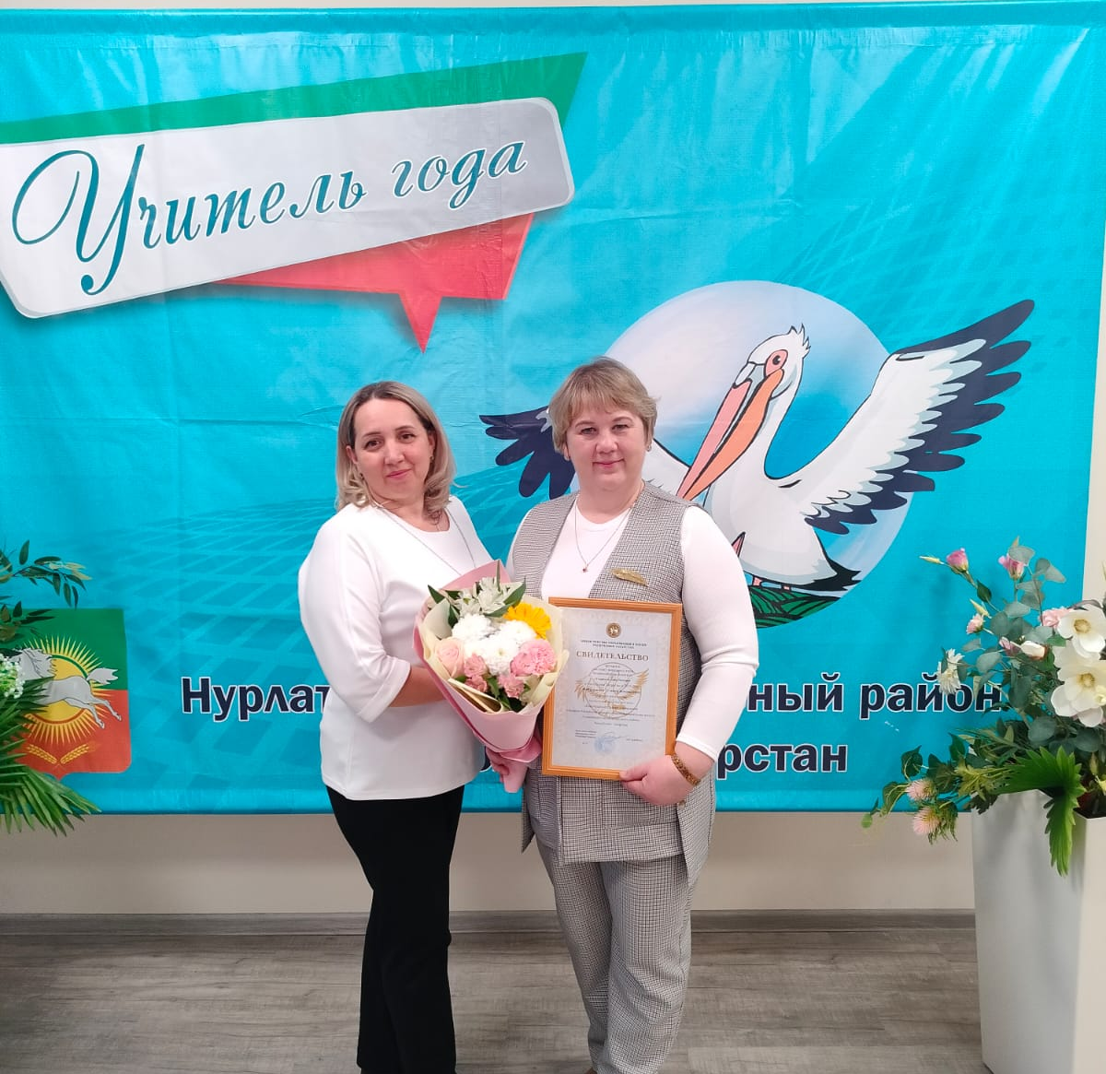
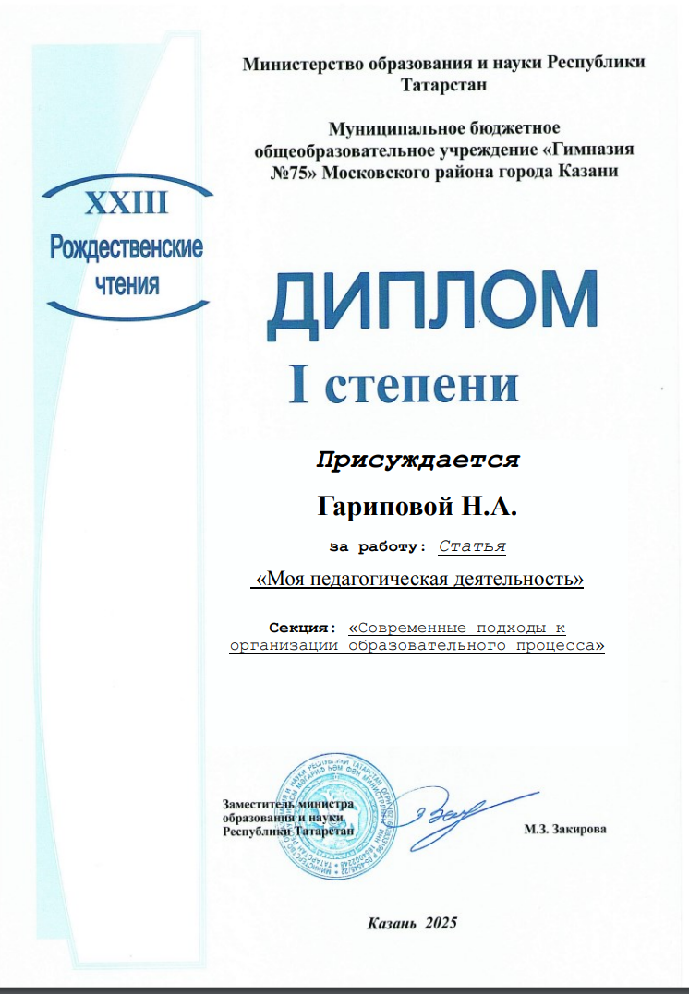
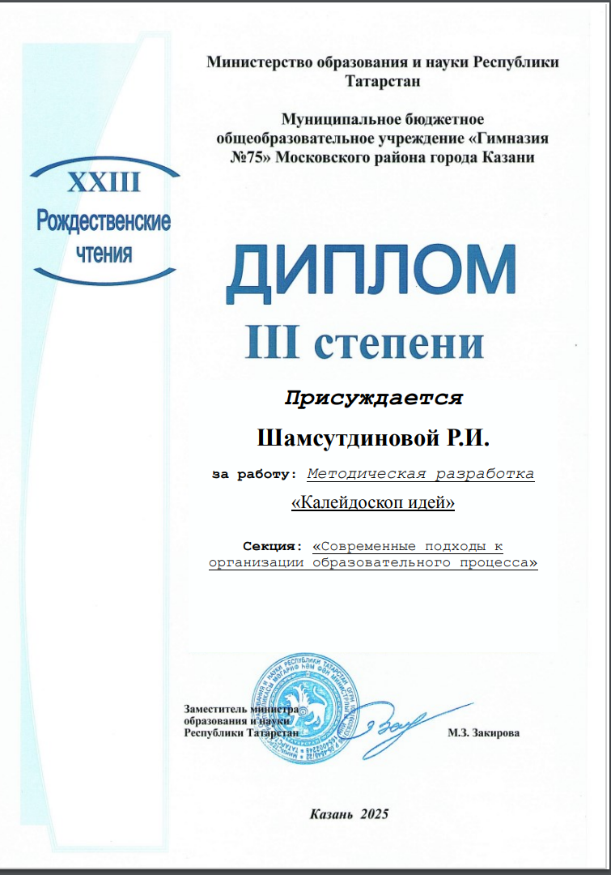
Результаты методической деятельности
Зональный этап Всероссийского конкурса «Учитель года-2025»

Slide 16
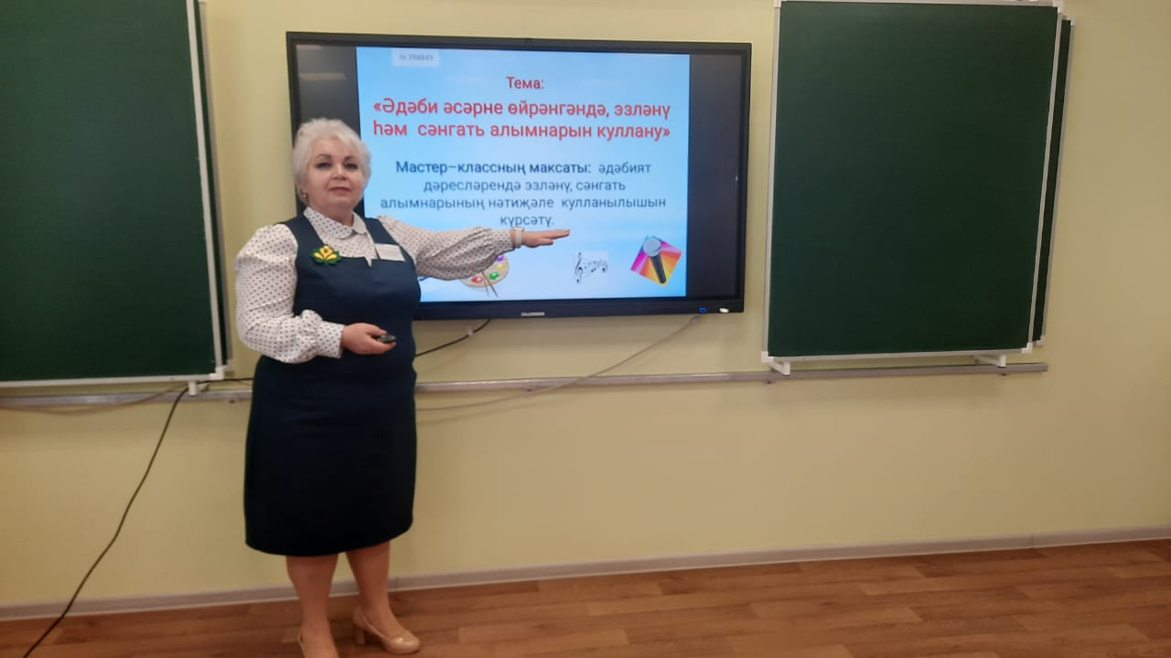
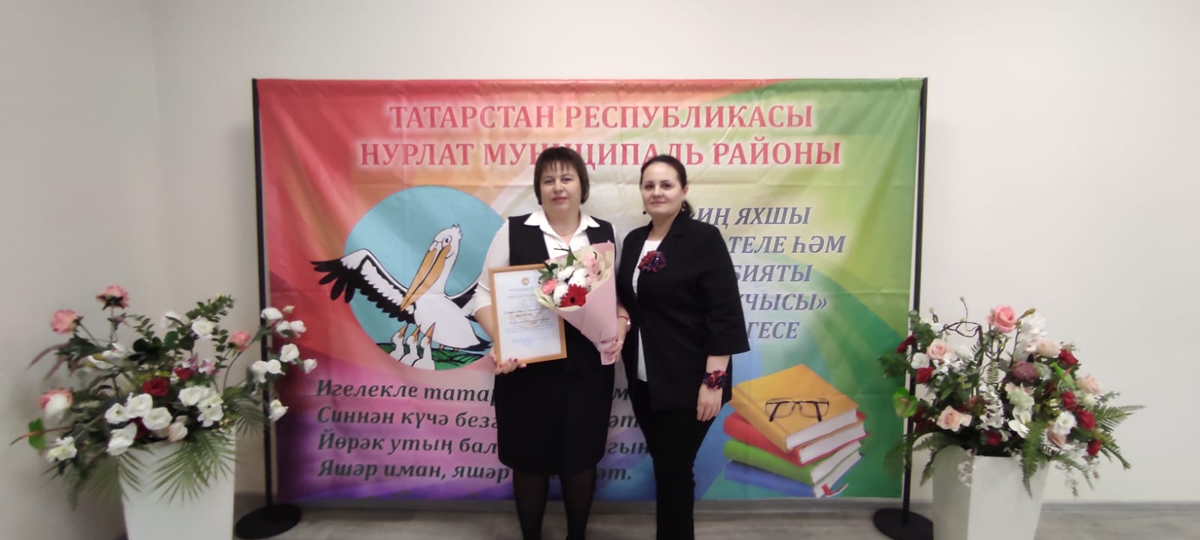
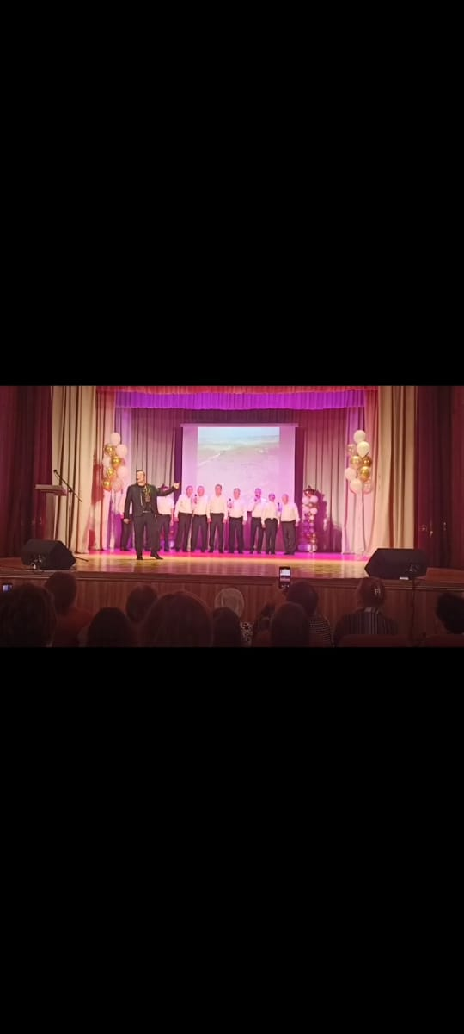
Результаты методической деятельности
Конкурс среди педагогических работников, осуществляющих преподавание на родном языке, на реализацию проектов, направленных на сохранение и развитие родных языков народов, проживающих на территории Республики Татарстан
Зональный этап Всероссийского конкурса «Лучший учитель татарского языка и литературы»
Участие учителей ОБЗР
в рамках реализации
проекта «Учительский бал»

